Slide 1
Opisni i posvojni pridjevi

Slide 2
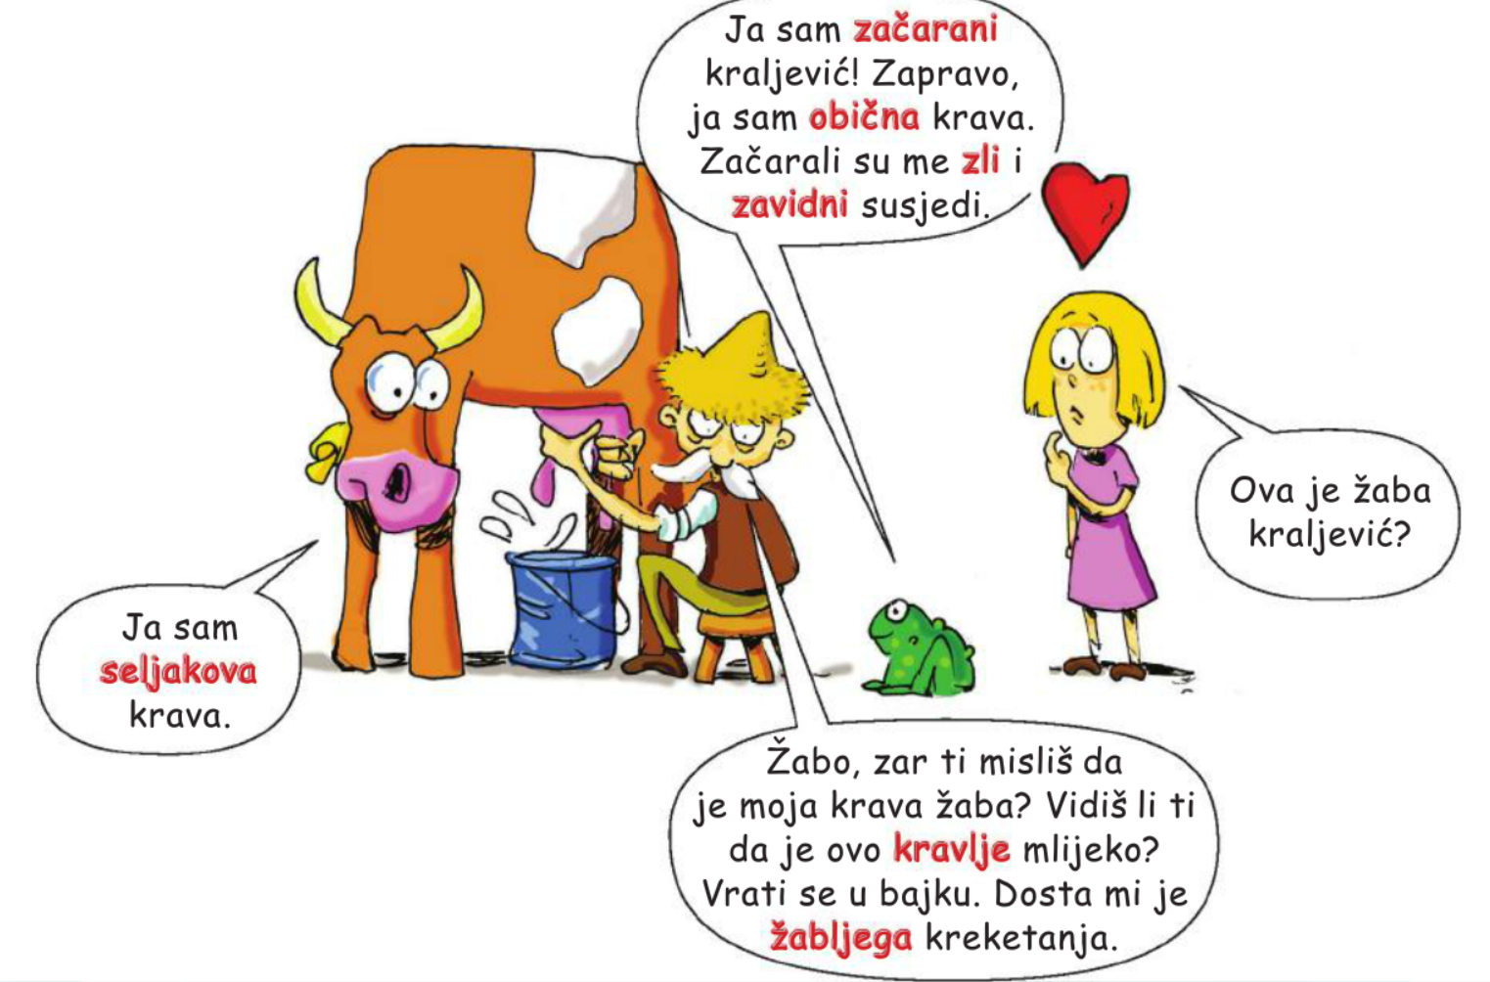

Slide 3
Pridjevi su vrsta riječi koje opisuju imenice.
Odgovaraju na pitanja kakvo je što i čije je što.
Kakvo je što?
Čije je što?
OPISNI PRIDJEVI
POSVOJNI PRIDJEVI

Slide 4
Napiši u pisanku naslov: Opisni i posvojni pridjevi

Slide 5
OPISNI PRIDJEVI
POSVOJNI PRIDJEVI
Kakvo je što?
Čije je što?
lažljiv
seljakov
zao
kravlje
naivan
žablji
mudar
djedov
štap od djeda
djedov štap
Pazi!
mama od Marka
Markova mama

